Slide 1
Coding Dojo
Alunos:
Bruna Pinos - 15/0119984
Guilherme Lacerda - 15/0128282
Lucas Soares Souza 14/0151257
Mateus Vieira - 14/0154981

Slide 2
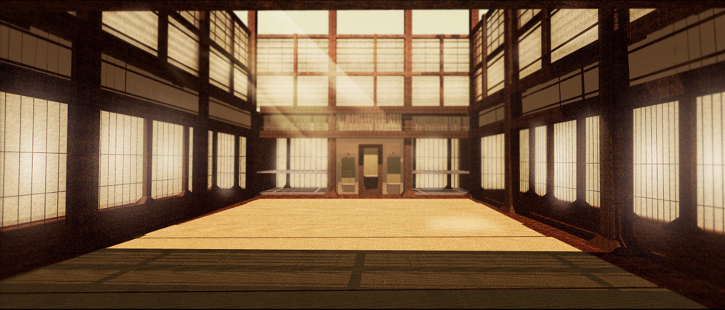
Origem Coding Dojo
Dojo (lê-se “dojô”), do japonês, “Local de Treinamento”;
Dojo de artes marciais é um local do treinamento respeitado onde tem-se um convívio harmonioso entre os participantes;

Slide 3
Origem Coding Dojo
Coding Dojo = Local de Treinamento de Código.
Segue a ideia do Dojo das artes marciais, mas neste caso se treina a arte de codificar, visando o nivelamento dos participantes.
Os realizadores do Dojo levam problemas, em alguma linguagem de programação que se queira aprimorar, e todos os participantes, de acordo com as regras estabelecidas, constroem as soluções de tais problemas.

Slide 4
Tipos de Dojo:
Para a realização de um Dojo deve-se ter um projetor e pelo menos um computador, para que todos acompanhem a resolução dos problemas levantados.
Os tipos de Dojos são:
Kata
Randori
Kake

Slide 5
Dojo tipo Kata
Especificação:
Neste tipo de Dojo há um apresentador que demonstra uma solução pronta de um determinado problema.
Os participantes do dojo devem tentar reproduzir a solução alcançada pelo apresentador.

Slide 6
Dojo tipo Kata
Objetivos:
Os envolvidos no Dojo devem conseguir reproduzir a solução demonstrada com êxito.
Deve haver nivelamento de conhecimento entre o apresentador e os integrantes.

Slide 7
Dojo tipo Kata
Regras e interrupções:
A solução apresentada deve ser previamente implementada para que se possa iniciar o dojo.
A platéia, enquanto assiste a apresentação da solução, pode solicitar pausas para sanar possíveis dúvidas sobre o código e/ou solução proposta.

Slide 8
Dojo tipo Randori
Especificação(parte 1):
Neste tipo de dojo há a presença de um apresentador e uma dupla de piloto e copiloto;
A solução é implementada em uma única máquina;

Slide 9
Dojo tipo Randori
Especificação(parte 2):
Os integrantes da dupla de piloto e copiloto são rotacionados com membros da platéia.
A dupla tem toda liberdade para resolver o problema da forma que achar melhor, entretanto todos os participantes devem entender o que está sendo feito.

Slide 10
Dojo tipo Randori
Objetivos:
Nivelamento de conhecimento entre todos os participantes do dojo.
Participação de todos os membros da platéia.
Trabalho em equipe.

Slide 11
Dojo tipo Randori
Regras e interrupções(parte 1):
A solução deve ser implementada em uma única máquina;
A platéia só pode interromper caso o copiloto peça ajuda;
O tempo deve ser devidamente respeitado;
Entre os turnos deve haver uma etapa de explicação e uma de refatoração.

Slide 12
Dojo tipo Randori
Regras e Interrupções(parte 2):
A dupla de piloto e copiloto deve, a todo momento, explicar o que estão fazendo e pensando em fazer para solucionar o problema.
A cada turno o piloto volta a platéia, o copiloto toma o lugar de piloto e alguém da plateia toma o papel de co-piloto.
Deve-se seguir os “baby-steps” ou até mesmo TDD para maior compreensão de todos na sala.

Slide 13
Dojo tipo Kake
Especificações:
Este tipo de dojo segue a mesma ideia que o Randori, entretanto existem várias duplas trabalhando simultaneamente.
A cada intervalo de tempo preestabelecido as duplas são trocadas.
É necessário que os participantes tenha um certo nível de maturidade na participação de dojos.

Slide 14
Dojo tipo Kake
Objetivos:
Nivelamento de conhecimento entre todos os participantes do dojo.
Participação de todos os membros da platéia.
Trabalho em equipe.

Slide 15
Dojo tipo Kake
Regras e interrupções:
O tempo deve ser devidamente respeitado;
A cada turno as duplas devem ser alternadas. O copiloto toma o lugar de piloto e o piloto toma o lugar de copiloto de alguma outra dupla.

Slide 16
Aplicação do Coding Dojo Randori
Site com vários problemas para dojos:
Dojo Puzzles: http://dojopuzzles.com/
Code Kata: http://codekata.com/
Problema realizado em sala (Dojo Randori):
Problema Nuvens de Cinzas
http://dojopuzzles.com/problemas/exibe/nuvem-de-cinzas/
http://www.dcc.fc.up.pt/oni/problemas/2010/qualificacao/probB.html

Slide 17
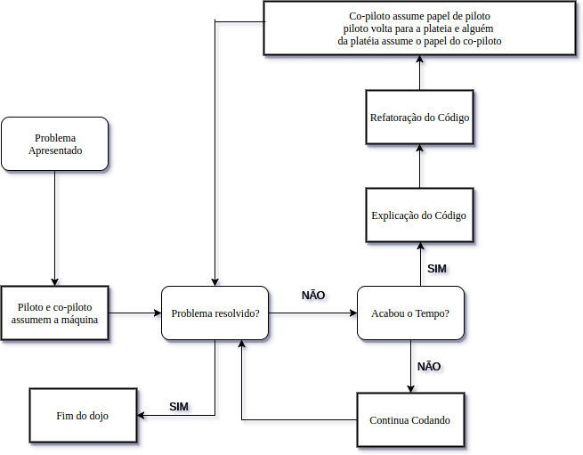
Algoritmo do Dojo Randori:

Slide 18
Início do Dojo:
O apresentador do dojo chama por voluntários.
5 minutos para a leitura do problema em:
http://dojopuzzles.com/problemas/exibe/nuvem-de-cinzas/
Organiza-se a ordem dos participantes e a primeira dupla de piloto e co-piloto.

Slide 19
Turno
Com o problema lido pela dupla e pela a platéia o apresentador inicia o dojo propriamente dito:
Inicia-se o cronômetro para o limite de 5 min.
Agora somente o piloto e o copiloto conversam. A platéia mantém-se em silêncio total.
A dupla que está a responder o problema deve falar a todo momento o que está pensando em fazer e como está fazendo para que todos da platéia entendam os procedimentos.
Interrupções:
Só é permitida a interação com a platéia caso o copiloto peça ajuda.

Slide 20
Fim do turno 1ª Parte
O apresentador informa que o tempo do turno se esgotou e inicia-se o fim de turno:
Neste momento o piloto e o copiloto explicam o que fizeram no código e respondem as dúvidas da platéia. Havendo, assim, nivelamento de conhecimento.

Slide 21
Fim do Turno 2ª Parte
Feita a explicação do código pela dupla inicia-se a segunda parte do fim de turno:
Neste momento, com o auxílio da platéia, há o refatoramento do código.
Feita a refatoração do código o apresentador do dojo organiza o próximo turno.
O copiloto toma o lugar do piloto, o piloto volta para a platéia e alguém da platéia toma o lugar de copiloto.
Caso o problema tenha sido totalmente resolvido o apresentador finaliza o dojo apresentando o resultado final (próximo slide). Caso contrário inicia-se o próximo turno (retorne ao slide 19).

Slide 22
Fim do Dojo
Com o problema totalmente resolvido:
O apresentador apresenta o resultado encontrado.
Pode haver discussão sobre tal resultado e outras maneiras de resolução do problema.
O apresentador agradece a participação de todos e finaliza o dojo.
Observações:
Junto deste material existe uma solução do problema “Nuvens de Cinzas”.

Slide 23
Referências
DevMedia: http://www.devmedia.com.br/o-que-e-o-coding-dojo/30517
Flavio Silveira: http://flaviosilveira.com/2011/coding-dojo-o-que-e-e-como-participar/
DojoPuzzles: http://dojopuzzles.com/

Slide 24
Contribuição
1º - 2017
Bruna Pinos - 15/0119984
Guilherme Lacerda - 15/0128282
Lucas Soares Souza 14/0151257
Mateus Vieira - 14/0154981

